Slide 1
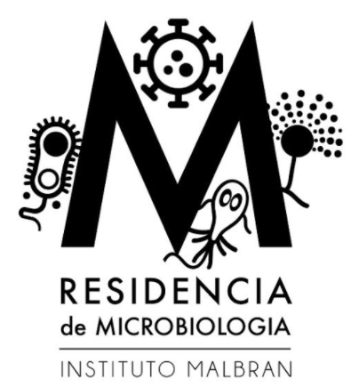
RESIDENCIA EN MICROBIOLOGIA CLINICA
INGRESO
Mediante el Concurso Unificado de Residencias .
Link con toda la información (cronograma, requisitos, etc):
https://www.argentina.gob.ar/salud/residencias/ingreso-residencias/concurso-unificado/informacion
Inscripcion al Examen : 21 de Junio al 8 de Julio
https://residencias.msal.gov.ar/
UBICACIÓN DEL INSTITUTO
Av. Vélez Sarsfield 563 (CP: 1281). Ciudad Autónoma de Buenos Aires.
www.anlis.gov.ar
DEPENDENCIA Y VACANTES
Ministerio de Salud de la Nacion
4 (cuatro) por año
PROGRAMA RESUMIDO
Virología: 6 meses (4 en Instituto / 2 en Htal.)
Micología: 5 meses (1 en instituto / 4 en Htal.)
Parasitologia: 3 meses ( 1 en Instituto. / 2 a elección)
Bacteriología: 17 meses (Bacteriología Clínica en Htal., Antimicrobianos, Micobacterias, Anaerobios, ETS)
4 meses de rotación libre (dentro o fuera del instituto)
ACTIVIDADES ACADEMICAS
Ateneo semanal de todos los residentes de microbiología.
Talleres bibliográficos entre los residentes del mismo año.
Ateneos de CoReBio.
Cursos del INEI-ANLIS
HORARIOS
Lunes a Viernes. Dentro del Instituto 6 hs diarias.
En las rotaciones externas el horario queda determinado por el Htal. / Instituto de destino.
SIN GUARDIAS NI EXTRACCION DE SANGRE
Contacto:
mmagalichavez@hotmail.com
marianoechegorry@gmail.com
resimicrobiologiamalbran

